Slide 1
О проведении итогового собеседования
по русскому языку для обучающихся
9 классов в 2020-2021 учебном году
Начальник управления общего образования
Т.Т.Федорова

Slide 2


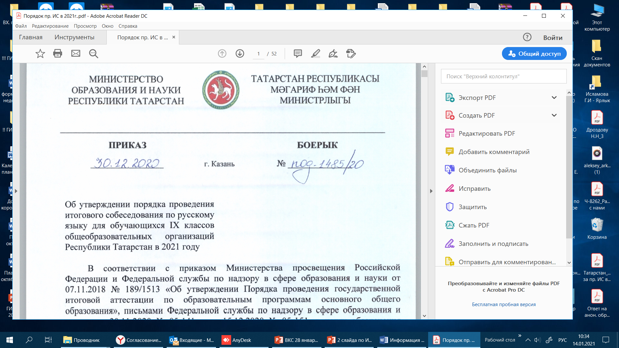
Нормативно-методическое обеспечение итогового собеседования
Письмо Федеральной службы по надзору в сфере образования и науки от 30.11.2020 № 05-141
Письмо Федеральной службы по надзору в сфере образования и науки от 15.12.2020 № 05-151

Slide 3
Итоговое собеседование - 2021
Основной срок: вторая среда февраля - 10 февраля 2021 года
Дополнительные сроки: 10 марта 2021 года, 17 мая 2021 года
Заявления принимаются не позднее, чем за 2 недели – до 27 января 2021 года
Проверка и оценивание работ итогового собеседования осуществляется школьной комиссией. Эксперт оценивает выполнение заданий непосредственно в процессе ответа по специально разработанным критериям с учетом соблюдения норм современного русского литературного языка. В качестве экспертов могут выступать только учителя русского языка и литературы
В процессе проведения собеседования осуществляется персональная и потоковая аудиозапись
Продолжительность собеседования с одним обучающимся: 15-16 минут. Для участников итогового собеседования с ОВЗ, детей-инвалидов продолжительность увеличивается на 30 минут
Минимальное кол-во баллов для получения «зачета» – 10 баллов (из 20 максимальных)

Slide 4
В 2020-2021 учебном году в целях соблюдения мер по профилактике распространения
новой коронавирусной инфекции (COVID-19) рекомендуем:
организовать итоговое собеседование для обучающихся 9 классов на базе общеобразовательных организаций, в которых они обучаются
при принятии мер по разобщению обучающихся, закрытии на карантин класса (классов) в связи с выявлением случаев заболевания острыми респираторными вирусными инфекциями в общеобразовательной организации итоговое собеседование может быть проведено с применением информационно-коммуникативных технологий, в том числе дистанционных образовательных технологий

Slide 5
В целях организованного проведения итогового собеседования
по русскому языку просим обеспечить:
информационное сопровождение в период подготовки и проведения итогового собеседования
проведение итогового собеседования в соответствии с установленным Порядком и соблюдением мер по профилактике распространения новой коронавирусной инфекции (COVID-19)
создание школьных комиссий по проведению и проверке итогового собеседования
представить информацию о местах проведения итогового собеседования в срок до 20 января 2021 года
внести сведения об участниках итогового собеседования и местах проведения итогового собеседования в региональную информационную систему обеспечения проведения ГИА-9 в срок до 19 января 2021 года

Slide 6

Цели деятельности
Центров «Точка роста»
139 Центров цифрового и гуманитарного профилей «Точка роста» |  | 347 Центров естественно-научной и технологической направленностей «Точка роста»
2019 год | 2020 год | 2021 год | 2022 год | 2023 год
97 | 42 | 114 | 117 | 116
Создание условий для внедрения новых методов обучения и воспитания, образовательных технологий, обеспечивающих освоение учащимися основных и дополнительных общеобразовательных программ цифрового и гуманитарного профилей |  | Совершенствование условий для повышения качества образования, для практической отработки учебного материала по учебным предметам «Физика», «Химия», «Биология», расширения возможностей обучающихся в освоении учебных предметов естественно-научной и технологической направленностей, программ дополнительного образования естественно-научной и технической направленностей
Обновление содержания и совершенствования методов обучения по учебным предметам «Информатика», «Основы безопасности жизнедеятельности» и предметной области «Технология»

Slide 7
Спасибо за внимание!

